Slide 1
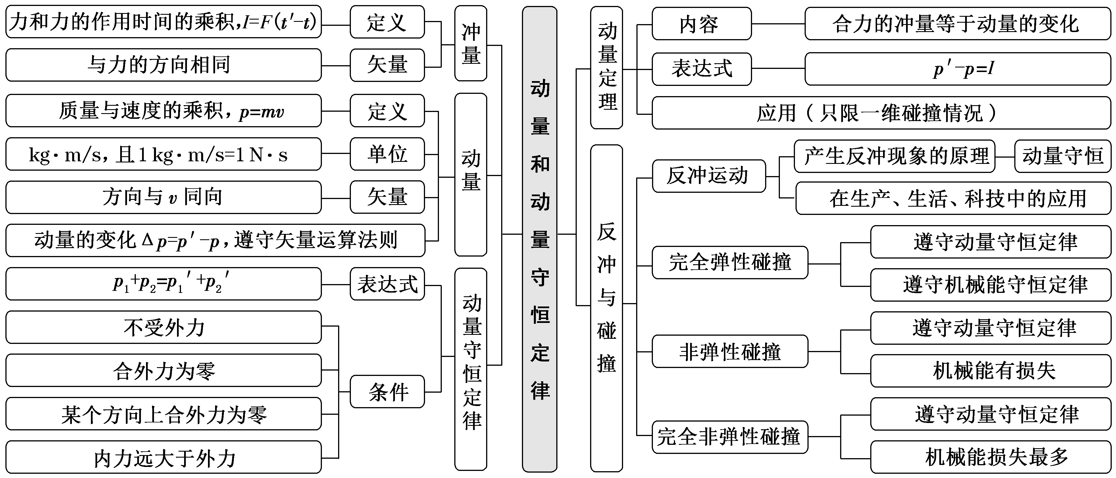
第一章 动量和动量守恒定律
一、主干知识成体系

Slide 2
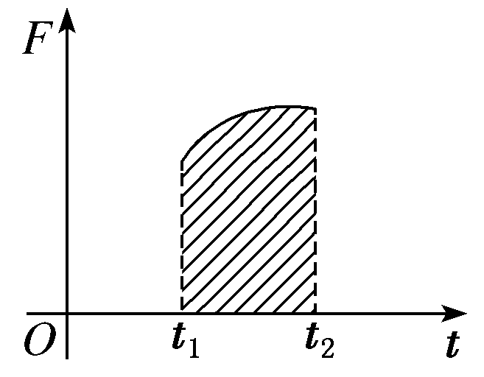
二、 迁移交汇辨析清
(一)动量定理及其应用
1．冲量的计算
(1)恒力的冲量：公式I＝Ft适用于计算恒力的冲量。
(2)变力的冲量：
①通常利用动量定理I＝Δp求解。
②可用图像法计算。在Ft图像中阴影部分(如图)
的面积就表示力在时间Δt＝t₂－t₁内的冲量。

Slide 3
2．动量定理Ft＝mv₂－mv₁的应用
它说明的是力对时间的累积效应。应用动量定理解题时，只考虑物体的初、末状态的动量，而不必考虑中间的运动过程。
(1)求动量变化量。
(2)求变力的冲量问题及平均力问题。
(3)求相互作用时间。
(4)利用动量定理定性分析现象。

Slide 4
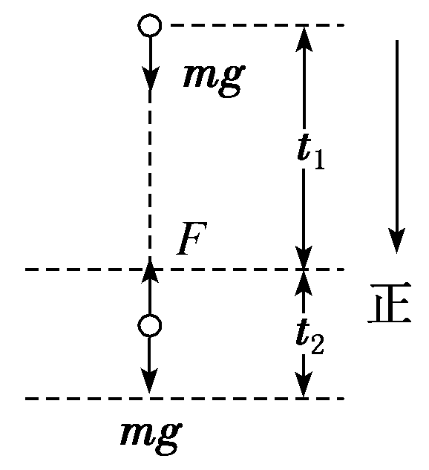
[典例1] 一个铁球，从静止状态由10 m高处自由下落，不计空气阻力，然后陷入泥潭中，从进入泥潭到静止用时0.4 s，该铁球的质量为336 g，求(g取10 m/s²)：
(1)从开始下落到进入泥潭前，重力对小球的冲量大小；
(2)从进入泥潭到静止，泥潭对小球的冲量大小；
(3)泥潭对小球的平均作用力的大小。

Slide 5


Slide 6
[针对训练]
1．福建属于台风频发地区，各类户外设施建设都要考虑台风影响。已知10级台风的风速范围为24.5～28.4 m/s，16级台风的风速范围为51.0～56.0 m/s。若台风迎面垂直吹向一固定的交通标志牌，则16级台风对该交通标志牌的作用力大小约为10级台风的 ( )
A．2倍 B．4倍
C．8倍 D．16倍

Slide 7
答案：B

Slide 8
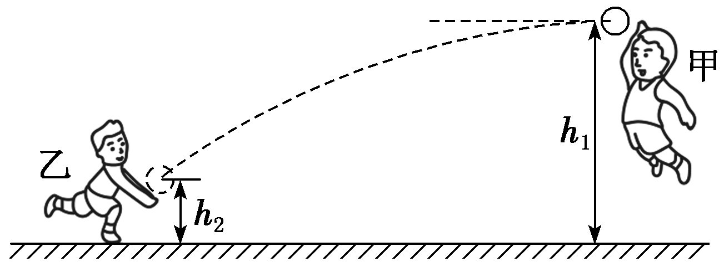
2．(2022·北京高考)体育课上，甲同学在距离地面高h₁＝2.5 m处将排球击出，球的初速度沿水平方向，大小为v₀＝8.0 m/s；乙同学在离地h₂＝0.7 m处将排球垫起，垫起前后球的速度大小相等，方向相反。已知排球质量m＝0.3 kg，取重力加速度g＝10 m/s²。不计空气阻力。求：
(1)排球被垫起前在水平方向飞行的距离x；
(2)排球被垫起前瞬间的速度大小v及方向；
(3)排球与乙同学作用过程中所受冲量的大小I。

Slide 10
(二)动量守恒定律应用中的临界问题
1．寻找临界状态
题设情景中看是否有相互作用的两物体相距最近、恰好滑离、避免相碰和物体开始反向运动等临界状态。
2．挖掘临界条件
在与动量相关的临界问题中，临界条件常常表现为两物体的相对速度关系、相对位移关系。
3．常见类型
(1)涉及弹簧类的临界问题
对于由弹簧组成的系统，在物体间发生相互作用的过程中，当弹簧被压缩到最短或拉伸到最长时，弹簧两端的两个物体的速度必然相等。

Slide 11
(2)涉及相互作用边界的临界问题
在物体滑上斜面(斜面放在光滑水平面上)的过程中，由于物体间弹力的作用，斜面在水平方向上将做加速运动，物体滑到斜面上最高点的临界条件是物体与斜面沿水平方向具有共同的速度，物体到达斜面顶端时，在竖直方向上的分速度等于零。
(3)子弹打木块类的临界问题：子弹刚好击穿木块的临界条件为子弹穿出时的速度与木块的速度相同，子弹位移为木块位移与木块厚度之和。

Slide 12
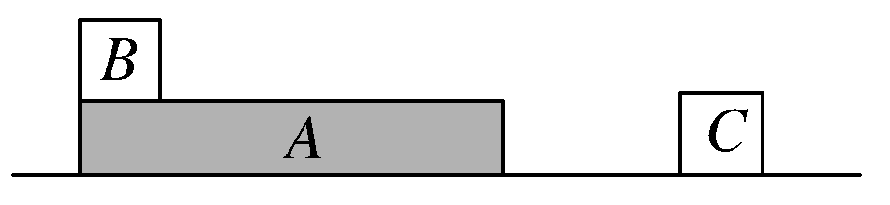
[典例2] 如图，光滑水平面上有一矩形木板A和滑块C，可视为质点的滑块B置于A的最左端，滑块C静止。若木板A和滑块B一起以v₀＝5 m/s的速度向右运动，A与C发生碰撞(时间极短)，相碰后滑块C向右运动，一段时间后A、B再次一起向右运动，且恰好不再与滑块C相碰。已知：木板A与滑块B间的动摩擦因数μ＝0.1，m_{A}＝2 kg，m_{B}＝1 kg，m_{C}＝2 kg，g取10 m/s²。求：
(1)木板A与滑块C碰后瞬间A的速度大小，并计算说明A与C是否为弹性碰撞；
(2)滑块B在木板A上相对运动的时间；
(3)要使滑块B不从木板A上滑下，木板A至少多长。

Slide 15
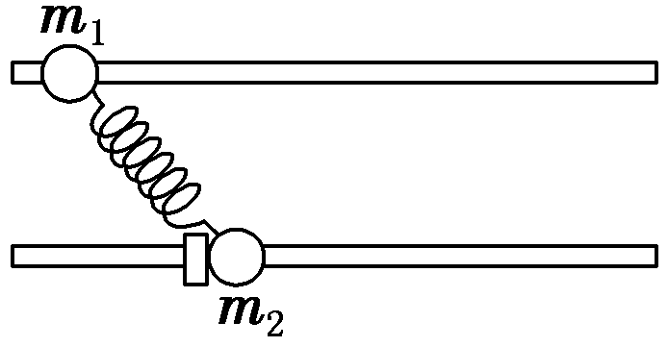
[针对训练]
1. 如图所示，水平光滑轨道宽度和轻质弹簧自然长度相等，两物体m₁和m₂套在水平光滑轨道上，并分别与弹簧两端连接，m₂的左边有一固定挡板。m₁由图示位置静止释放，已知释放m₁前弹簧的弹性势能为E。在m₂离开挡板后的运动过程中，求：
(1)弹簧弹性势能的最大值；
(2)m₂速度的最大值。

Slide 17
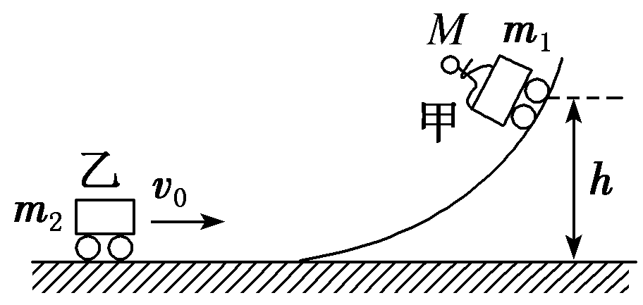

Slide 20
(三)解答动力学问题的三大观点
1．三种思路的比较
观点 | 特点分析 | 适用情况
力的观点：牛顿运动定律结合运动学公式 | 分析物体的受力，确定加速度，建立加速度和运动量间的关系，涉及力、加速度、位移、速度、时间 | 恒力作用下的运动
能量观点：动能定理、机械能守恒定律和能量守恒定律 | 分析物体的受力、位移和速度，确定功与能的关系。系统内力做功会影响系统能量，涉及力、位移、速度 | 恒力作用下的运动、变力作用下的曲线运动、往复运动、瞬时作用
动量观点：动量定理和动量守恒定律 | 分析物体的受力(或系统所受外力)、速度，建立力、时间与动量间的关系(或动量守恒定律)，系统内力不影响系统动量，涉及力、时间、动量(速度) | 恒力作用下的运动、瞬时作用、往复 运动

Slide 21
2．三种思路的选择
(1)对于不涉及物体运动过程中的加速度和时间问题，无论是恒力做功还是变力做功，一般都利用动能定理求解。
(2)如果只有重力和弹簧弹力做功而不涉及运动过程的加速度和时间问题，则采用机械能守恒定律求解。
(3)对于碰撞、反冲类问题，应用动量守恒定律求解。
(4)对于相互作用的两物体，若明确两物体相对滑动的距离，应考虑选用能量守恒(功能关系)定律建立方程。

Slide 24
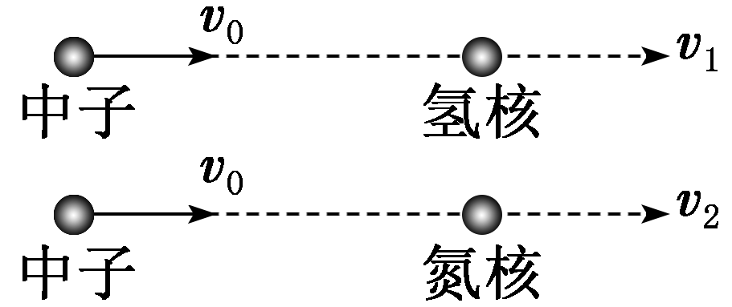
[针对训练]
1．(2022·湖南高考)1932年，查德威克用未知射线轰击氢核，发现这种射线是由质量与质子大致相等的中性粒子(即中子)组成。如图，中子以速度v₀分别碰撞静止的氢核和氮核，碰撞后氢核和氮核的速度分别为v₁和v₂。设碰撞为弹性正碰，不考虑相对论效应，下列说法正确的是 ( )
A．碰撞后氮核的动量比氢核的小
B．碰撞后氮核的动能比氢核的小
C．v₂大于v₁
D．v₂大于v₀

Slide 26
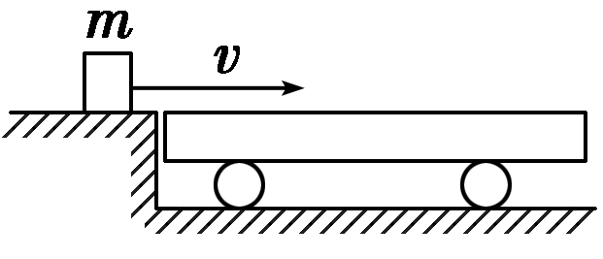
2. 如图所示，物块质量m＝3 kg，以速度v＝2 m/s水平滑上一静止的平板车，平板车质量M＝12 kg，物块与平板车之间的动摩擦因数μ＝0.2，其他摩擦不计(g取10 m/s²)，求：
(1)物块相对平板车静止时的速度(假设平板车足够长)；
(2)要使物块在平板车上不滑下，平板车的最小长度。

Slide 28
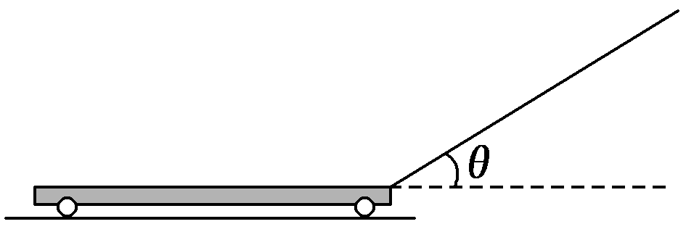
3．(2024年1月·九省联考江西卷)如图所示，一质量
为M的平板车静止放在斜坡的底端。滑板爱好者从长为l、
倾角为θ的斜坡顶端静止下滑，滑到平板车上后制动，
最终与平板车达到共同速度。忽略滑板与斜面以及平板车与水平地面之间的摩擦，假设斜坡底端与平板车平滑相接，平板车足够长，滑板及滑板爱好者总质量为m，可视为质点，重力加速度为g。求：
(1)滑板爱好者刚滑到平板车上时的速度大小；
(2)滑板爱好者与平板车最后达到的共同速度大小。

Slide 30


“阶段验收评价”见“阶段验收评价（一）”
(单击进入电子文档)

Slide 31


